Slide 1

Trino
Petar Trifunović, E2 4/2021

Slide 2
Sadržaj
Šta je Trino
Osnovni koncepti i principi rada
Tipovi servera
Apstrakcija i pristup izvorima podataka
Model izvršavanja upita
Performanse
Primer praktične upotrebe

Slide 3
Šta je Trino
Alat za obradu SQL upita
Veliki skupovi podataka
Različiti izvori podataka – ne samo relacione baze
Nastao kao brža alternativa za Apahce Hive, kasnije proširen
Nastao u Facebook-u pod nazivom Presto – Martin Traverso, Dein Sandstrom, Dejvid Filips, Erik Hvang

Slide 4
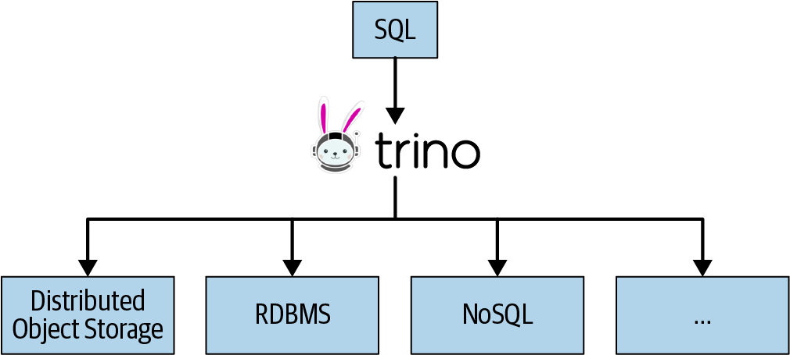
Šta je Trino
M. Fuller, M. Traverso, and M. Moser, Trino: The Definitive Guide.: O’Reilly Media, 2021.

Slide 5
Osnovni koncepti i principi rada

Slide 6
Osnovni koncepti i principi rada
Tipovi servera

Slide 7
Koordinator
„Glavni“ server
Klijenti kontaktiraju ovaj server
Kreira plan izvršenja upita
Raspoređuje posao po radnim čvorovima
Prihvata rezultate i pruža ih klijentu

Slide 8
Radni čvorovi
Izvršavaju „koristan“ posao
Pristupaju podacima u izvorima i obrađuju ih
Uređeni u stablo
Čvorovi na najnižem nivou preuzimaju podatke direktno iz pozadinskog izvora (relaciona baza, NoSQL baza, distribuirani fajl sistemi...)
Čvorovi na višim nivoima kao izvor koriste rezultate čvorova na nižim nivoima

Slide 9
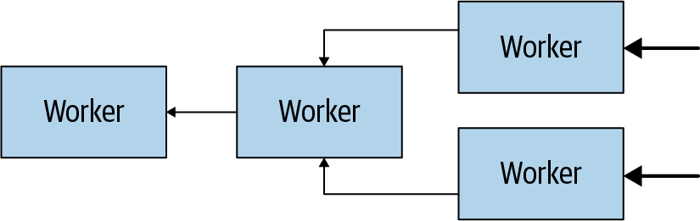
Radni čvorovi
M. Fuller, M. Traverso, and M. Moser, Trino: The Definitive Guide.: O’Reilly Media, 2021.

Slide 10
Osnovni koncepti i principi rada
Apstrakcija i pristup izvorima podataka

Slide 11
Konektori
Komponenta apstrakcija koja povezuje Trino i pozadinske izvore podataka
Ako je moguće podatke iz izvora logički predstaviti u tabelarnom obliku, moguće je kreirati i konektor
Implementacija konektora svodi se na implementaciju Trino Service Provider Interface-a

Slide 12
Katalozi
Komponenta apstrakcije koja opisuje izvore podataka korišćene u konkretnom Trino klasteru
Predstavljeni .properties fajlovima gde linije oblika key=value definišu važna svojstva izvora podataka
U jednom klasteru može biti više kataloga koji se odnose na različite instance istog tipa izvora

Slide 13
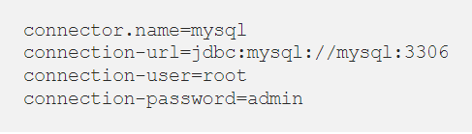
Katalozi
https://medium.com/geekculture/intro-to-trino-for-the-trinewbie-a5a1088d3114

Slide 14
Šeme
Skup tabela iz konkretnog izvora podataka
Šema pripada katalogu
Trino šema = MySQL baza
Preslikavanje konkretnog izvora na šemu definisano implementacijom konektora
Ako ima pandan u konkretnom izvoru podataka, preslikavanje je trivijalno

Slide 15
Tabela
Odgovara tabeli u relacionim bazama
Tabela = skup torki
Torka = skup vrednosti kolona
Preslikavanje konkretnog izvora na tabelu definisano konektorom i takođe može biti trivijalno
Naziv kataloga, šeme i tabele zajedno jedinstveno definišu tabelu u Trino klasteru

Slide 16
Osnovni koncepti i principi rada
Model izvršavanja upita

Slide 17
Plan upita
Koordinator parsira klijentski iskaz (tekst kojim klijent predstavlja upit)
Koordinator optimizuje upit i planira njegovo izvršavanje
Dobija se opšti skup koraka putem kojih će se upit realizovati – plan upita

Slide 18
Faze i fragmenti plana
Opšti plan se deli na fragmente
Fragment u izvršavanju naziva se faza izvršenja (eng. stage)
Dobija se stablo zavisnosti faza, odnosno distribuirani plan izvršenja
Stablo daje informaciju o tome koje faze se izvršavaju pre, a koje kasnije

Slide 19
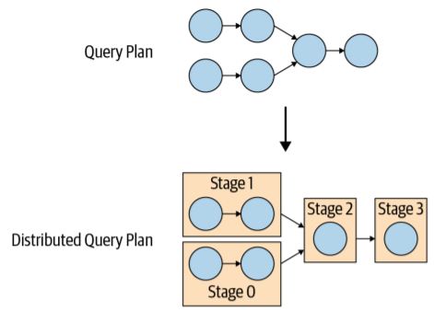
Faze i fragmenti plana
M. Fuller, M. Traverso, and M. Moser, Trino: The Definitive Guide.: O’Reilly Media, 2021.

Slide 20
Zadaci
Faze izvršenja dele se na zadatke
Koordinator raspoređuje zadatke jedne faze radnim čvorovima
Zadaci se paralelizuju koliko je moguće

Slide 21
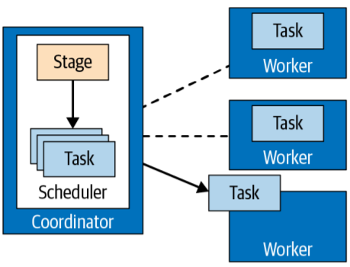
Zadaci
M. Fuller, M. Traverso, and M. Moser, Trino: The Definitive Guide.: O’Reilly Media, 2021.

Slide 22
Split-ovi
Podskup podataka koji se obrađuje u zadatku
Za jedan split zadužen jedan radni čvor
Jedan radni čvor može obrađivati više split-ova
Zadaci u fazama na najdubljem nivou stabla preuzimaju split-ove iz samih izvora podataka
Zadaci na višim nivoima kao split uzimaju rezultate obrade zadataka na nižim nivoima

Slide 23
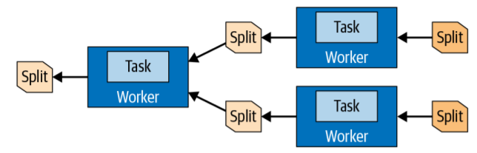
Split-ovi
M. Fuller, M. Traverso, and M. Moser, Trino: The Definitive Guide.: O’Reilly Media, 2021.

Slide 24
Drajveri i operatori
Zadaci nad split-ovima primenjuju operatore (čitanje iz tabele, filtriranje, spojevi, agregacije...)
Svaka sekvenca operatora naziva se drajver
Jedan zadatak može sadržati više sekvenci, odnosno drajvera (npr. za svaki split po jedna sekvenca, ili je posao takav da se logički može podeliti u dve „linije“ izvršenja)
Izvršavanje drajvera u jednom zadatku se maksimalno paralelizuje
Paralelno izvršavanje zadataka i faza predstavlja među-čvorni paralelizam; paralelno izvršavanje drajvera predstavlja unutar-čvorni paralelizam

Slide 25
Performanse

Slide 26
Hive, Spark i Presto na Amazon S3
Hive 2.3.0; Spark 2.2.0; Presto 0.170
Dve tabele – prva 6 milijardi redova; druga 589 000 redova
Tri upita:
simple – jednostavan SELECT
medium – spojevi i filtriranja
complex – spojevi, filtriranja, agregacije
Puštanje upita pojedinačno, pa konkurentno
Razlika pri korišćenju Parquet i ORC formata

Slide 27
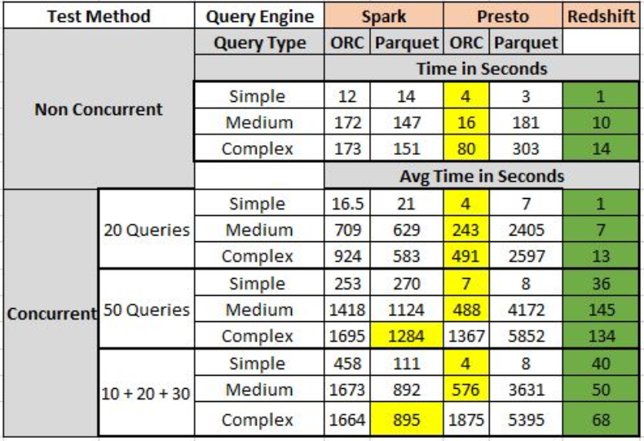
Hive, Spark i Presto na Amazon S3
https://allbigdatathings.blogspot.com/2019/07/hive-vs-spark-vs-presto-sql-performance.html

Slide 28
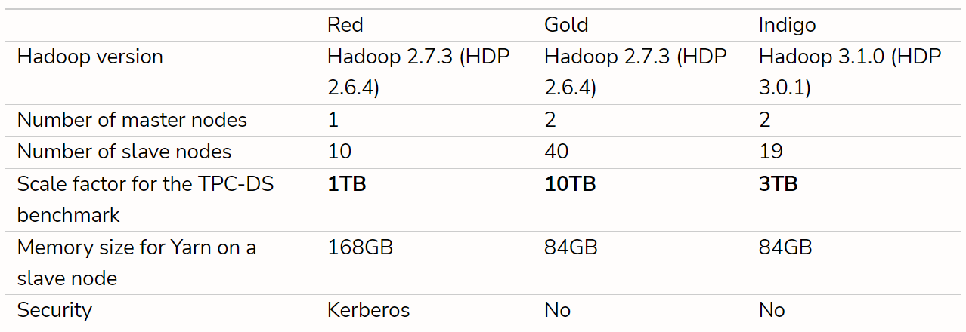
Spark, Presto i različite verzije Hive-a na HDFS-u
Tri različita klastera – Red, Gold, Indigo
TPC-DS benchmark upiti
Puštanje upita pojedinačno, pa konkurentno
https://www.datamonad.com/post/2018-10-30-performance-evaluation-0.4/

Slide 29
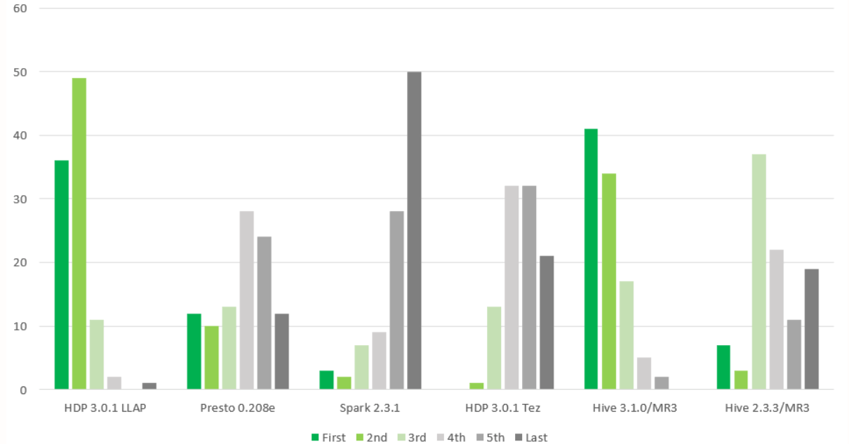
Spark, Presto i različite verzije Hive-a na HDFS-u – Indigo klaster sa jednim upitom u trenutku
https://www.datamonad.com/post/2018-10-30-performance-evaluation-0.4/

Slide 30
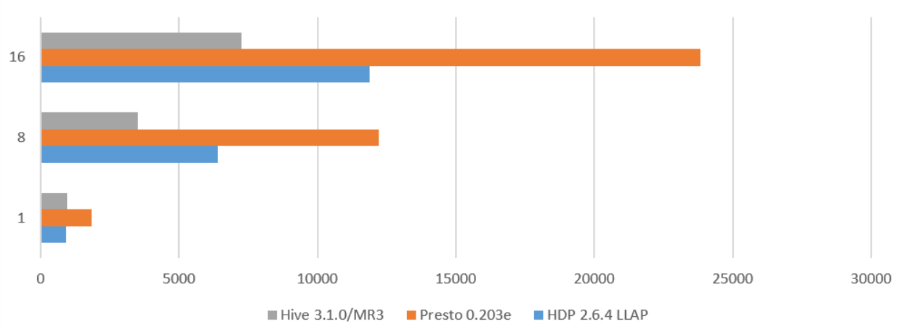
Spark, Presto i različite verzije Hive-a na HDFS-u – Gold klaster sa konkurentnim upitima
https://www.datamonad.com/post/2018-10-30-performance-evaluation-0.4/

Slide 31
Primer praktične upotrebe

Slide 32
Hvala na pažnji!

